Slide 1


Deep Learning para projeto de sequência com dados limitados
UNIVERSIDADE ESTADUAL PAULISTA
“JÚLIO DE MESQUITA FILHO”
Kevin Querino Rogério Gonçalves Furigo
Prof. Dr. Denis Henrique Pinheiro Salvadeo

Slide 2
TÓPICOS
INTRODUÇÃO
1.1. OBJETIVOS
1.2. PRÉ-PROCESSAMENTO
2. MODELOS
2.1. RNN
2.2. LSTM
2.3. GRU
2.4. TRANSFORMERS
REGULARIZAÇÃO PARA CONJUNTOS DE DADOS LIMITADOS
RESULTADOS E CONCLUSÃO
4.1. Conjuntos de Dados
4.2. Resultados
4.3. Conclusão
5. REFERÊNCIAS

Slide 3
1. INTRODUÇÃO 1.1. OBJETIVO
Principais modelos para lidar com sequências.
Como lidar com conjuntos de texto limitados.
Aplicar algoritmos de Data Augmentation para testar a eficácia.

Slide 4

1. INTRODUÇÃO 1.2. PRÉ-PROCESSAMENTO
Tokenizing
Exemplo:
Frase: “Esta é a forma correta”
Tokenizing: [‘Esta’, ‘é’, ‘a’, ‘forma’, ‘correta’]
Vetorização
Exemplo:

Slide 5
2. MODELOS 2.1. RNN

Slide 6
3. REGULARIZAÇÃO PARA CONJUNTOS DE DADOS LIMITADOS

Slide 7
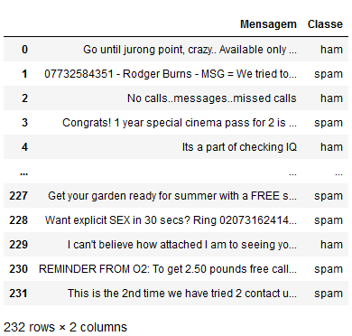
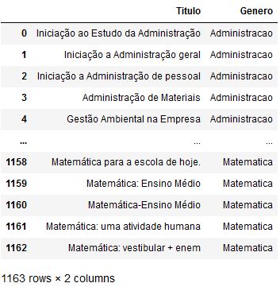
4. RESULTADOS E CONCLUSÃO 4.1. Conjuntos de Dados
Conjuntos de Dados | Classes: Quantidade
Livraria | Administracao: 134 Historia: 350 Artes: 70 Biologia: 114 Matematica: 104 Geografia: 116 Literatura: 42
SMS Spam | Ham: 87 Spam: 99

Slide 8
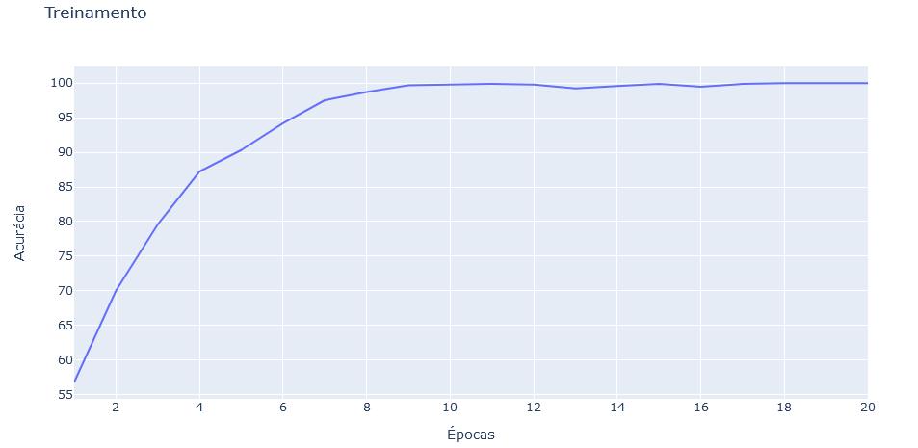
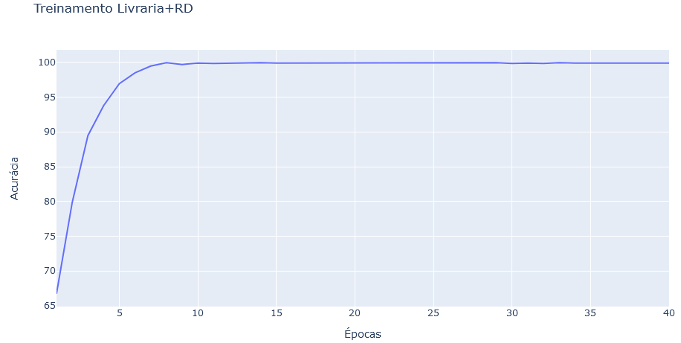
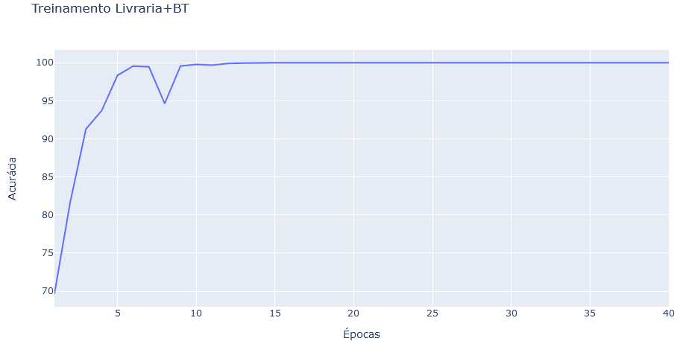
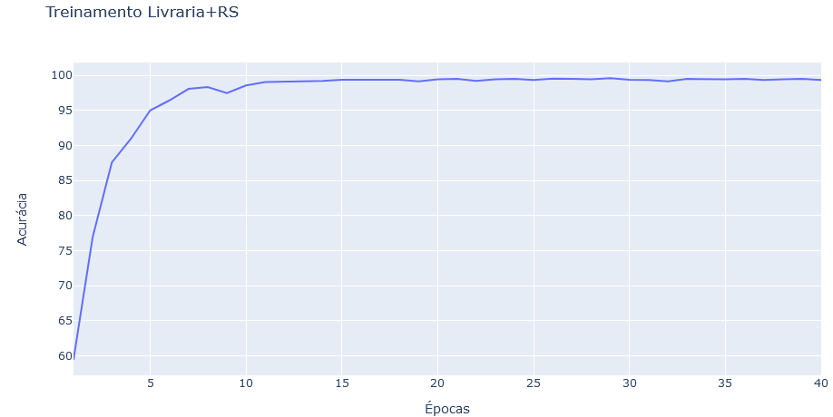
4. RESULTADOS E CONCLUSÃO 4.2. Resultados

Slide 9
4. RESULTADOS E CONCLUSÃO 4.2. Resultados
Conjunto de Dados | Tempo Treinamento | Acurácia no conjunto de teste
Livraria (1163 amostras) | 6 Segundos | 80.26%
Livraria + Random Deletion (2326 amostras) | 19 Segundos | 83.23%
Livraria + Back Translation (2326 amostras) | 24 Segundos | 86.45%
Livraria + Random Swap (2326 amostras) | 23 Segundos | 85.59%

Slide 10
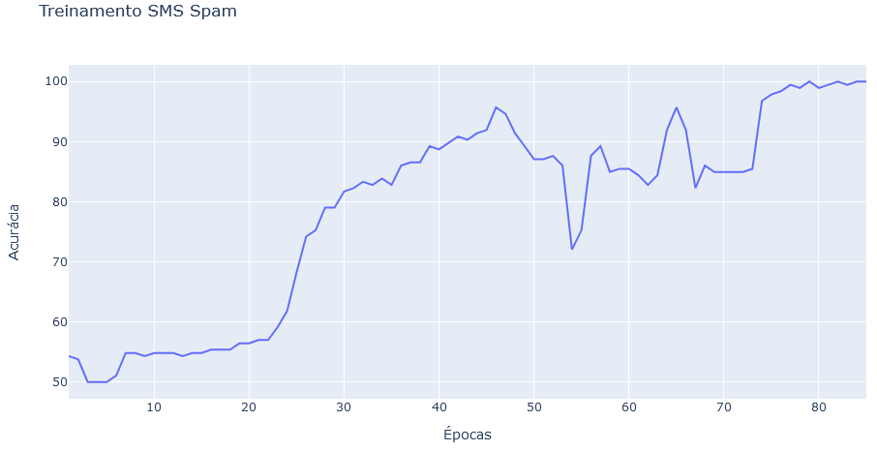
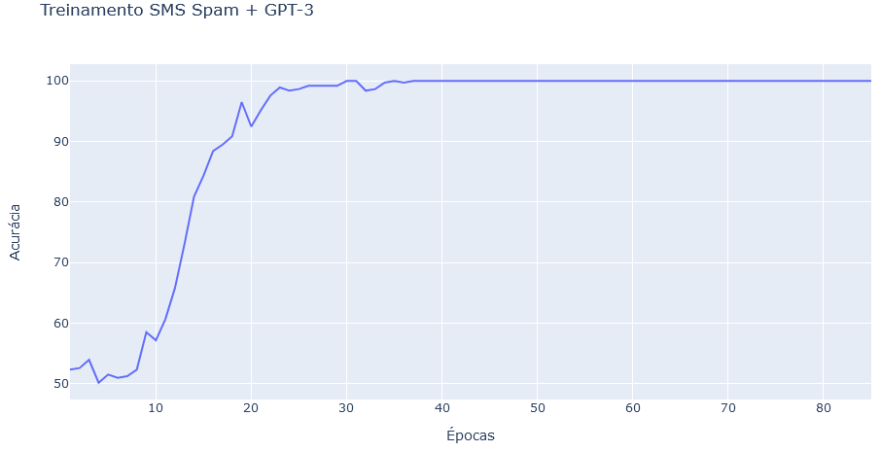
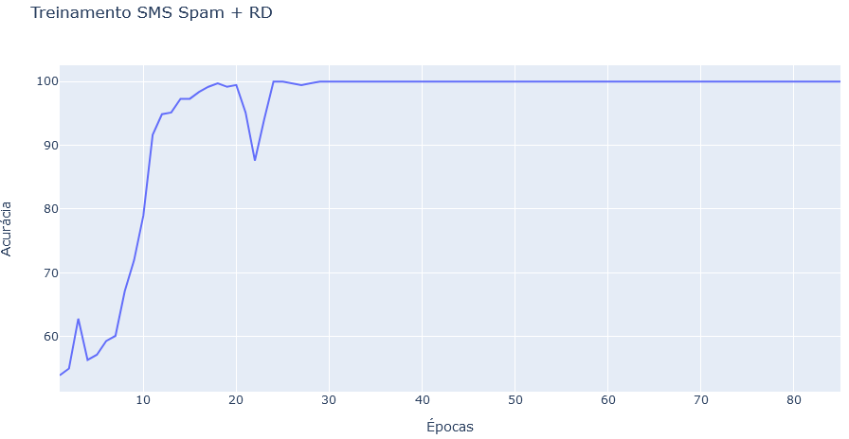
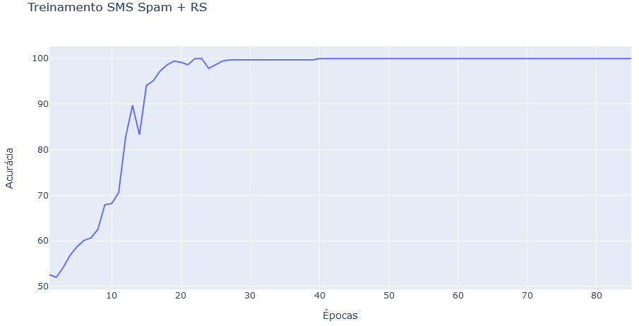
4. RESULTADOS E CONCLUSÃO 4.2. Resultados

Slide 11
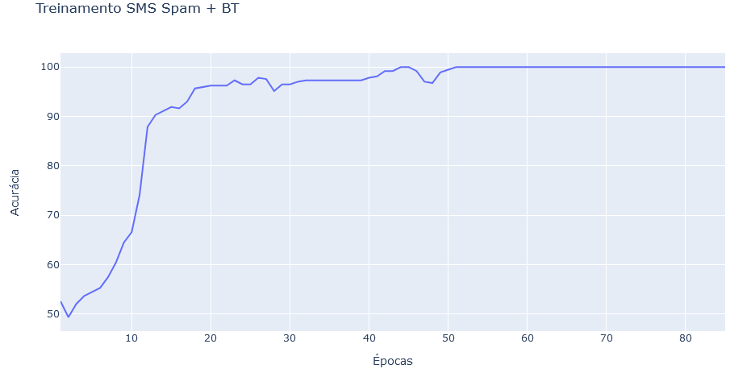
4. RESULTADOS E CONCLUSÃO 4.2. Resultados

Slide 12
4. RESULTADOS E CONCLUSÃO 4.2. Resultados
Conjunto de Dados | Tempo Treinamento | Acurácia no conjunto de teste
SMS Spam (232 amostras) | 1 Minuto | 84.78%
SMS Spam + GPT-3 (464 amostras) | 49 Segundos | 80.65%
SMS Spam + Random Deletion (464 amostras) | 1 Minuto | 89.25%
SMS Spam + Random Swap (464 amostras) | 48 Segundos | 94.62%
SMS Spam + Back Translation (464 amostras) | 1 Minuto | 83.87%

Slide 13
4. RESULTADOS E CONCLUSÃO 4.3. Conclusão

Slide 14
5. REFERÊNCIAS

